Slide 1
表和视图
黄 敏
mhuang@szpt.edu.cn
<number>/24

Slide 2
SQL语言分类 | 功能 | 举例
数据库控制语言（DCL） | 控制对数据库的访问，启动和关闭等 | 对系统权限进行授权和回收的GRANT、 REVOKE等语句
数据库定义语言（DDL） | 用来创建和删除及修改数据库对象 | 创建表和索引的CREATE TABLE, ALTER INDEX等语句
数据库操纵语言（DML） | 用来操纵数据库的内容，包括查询 | 查询、插入、删除、修改和锁定操作的SELECT、 INSERT、 UPDATE、DELETE、LOCK TABLE等语句
数据库事务处理 | 实现对数据的交易过程的完整控制 | 数据库事物相关的COMMIT、 ROLLBACK、 SAVEPOINT、 SET TRANSACTION等语句
<number>/24

Slide 3
对象 | 名称 | 作用
TABLE | 表 | 用于存储数据的基本结构
VIEW | 视图 | 以不同的侧面反映表的数据，是一种逻辑上的表
INDEX | 索引 | 加快表的查询速度
CLUSTER | 聚簇 | 将不同表的字段并用的一种特殊结构的表集合
SEQUENCE | 序列 | 生成数字序列，用于在插入时自动填充表的字段
SYNONYM | 同义词 | 为简化和便于记忆，给对象起的别名
DATABASE LINK | 数据库链接 | 为访问远程对象创建的通道
STORED PROCEDURE、FUNCTION | 存储过程和函数 | 存储于数据库中的可调用的程序和函数
PACKAGE、PACKAGE BODY | 包和包体 | 将存储过程、函数及变量进行按功能和类别进行捆绑
TRIGGER | 触发器 | 由DML操作或数据库事件触发的事件处理程序
<number>/24

Slide 4
提 纲
一、表的创建
二、带有约束表的创建
三、修改表结构
四、视图的创建
五、视图的操作
<number>/24

Slide 5
掌握创建表的两种方法
掌握创建带有约束表的方法
了解如何修改表的结构
<number>/24

Slide 6
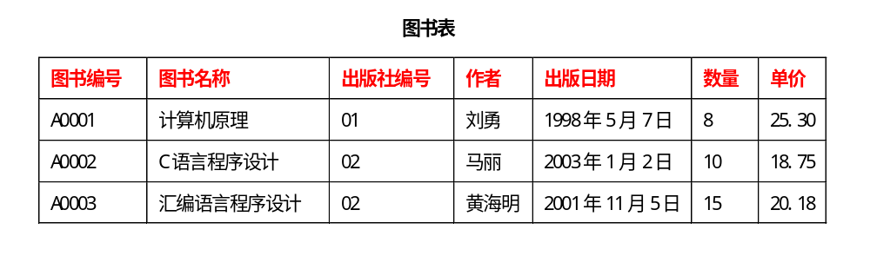
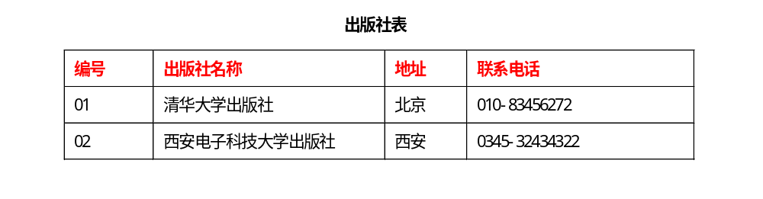
一、表的创建：定义法
字段
记录
CREATE TABLE 表名
（
列名 数据类型（宽度）,
列名 数据类型（宽度）,
列名 数据类型（宽度）,
...
）；
练习：建立出版社的表。
要求编号为：pno 出版社名称：pname
地址：padd 联系电话：ptell
<number>/24

Slide 7
一、表的创建:定义法
ORACLE常用的表字段数据类型有：
CHAR(N) 固定长度的字符串，没有存储字符的位置，用空格填充。
VARCHAR2(N) 可变长度的字符串，自动去掉前后的空格。
NUMBER(M,N) 数值型，M是位数总长度, N是小数的长度
DATE 日期类型，包括日期和时间在内。
BOOLEAN 布尔型，即逻辑型
<number>/24

Slide 8
一、表的创建:定义法
记录
CREATE TABLE 表名
（
列名 数据类型（宽度） default XX,
列名 数据类型（宽度） default XX,
列名 数据类型（宽度）,
...
）；
例子：创建出出版时间默认是当前时间，数量默认是1的图书表book4。
<number>/24

Slide 9
一、表的创建:复制法
CREATE TABLE
表名[(列名…)] AS SELECT columns FROM table;
例1：完全复制图书表到“book1”。
CREATE TABLE book1 AS SELECT * FROM book;
例2：创建新的图书表“book2”，只包含书名和单价。
CREATE TABLE book2 AS SELECT bnmae,bprice FROM book;
例3：创建新的图书表“book3”，只包含书名和单价，不复制内容。
CREATE TABLE book3(name,price) AS SELECT bname,bprice FROM book WHERE 1=2;
练习：建立职员姓名、职员部门名称的表emp_dept。
<number>/24

Slide 10
二、带有约束创建表
什么是约束？
约束定义了数据的完整性及参考的完整性
在Oracle中，有下列的约束类型
  NOT NULL 非空约束
  UNIQUE 唯一约束
  PRIMARY KEY 主键
  CHECK 检查
  FOREIGN KEY 外键
<number>/24

Slide 11
二、带有约束创建表
约束
约束的命名：可以为一个约束命名，Oracle服务器也可以自动为约束命名
约束的创建时间：约束的创建
  当创建表时创建约束
  在表创建后仍然可以创建约束
约束的创建位置：定义一个列级或者表级的约束
<number>/24

Slide 12
二、带有约束创建表
列级约束和表级约束
CREATE TABLE 表名
（
列名 数据类型（宽度） [constaint 约束名] 约束类型,
列名 数据类型（宽度）,
...
列名 数据类型（宽度）
）
CREATE TABLE 表名
（
列名 数据类型（宽度）,
列名 数据类型（宽度）,
...
列名 数据类型（宽度），
[constaint 约束名] 约束类型 （列名1，列名2）
）；
<number>/24

Slide 13
二、带有约束创建表
NOT NULL约束
保证表中的某些列不出现空值，只能在列级定义
记录
CREATE TABLE 表名
（
列名 数据类型（宽度） [constaint 约束名] NOT NULL,
列名 数据类型（宽度）,
...
）
<number>/24

Slide 14
二、带有约束创建表
UNIQUE约束
要求非空值唯一性，可在列级定义，也可在表级定义
CREATE TABLE 表名
（
列名 数据类型（宽度） [constaint 约束名] UNIQUE,
列名 数据类型（宽度）,
...
）
CREATE TABLE 表名
（
列名 数据类型（宽度）,
列名 数据类型（宽度）,
...
列名 数据类型（宽度），
[constaint 约束名] UNIQUE （列名1，列名2）
）；
<number>/24

Slide 15
二、带有约束创建表
PRIMARY KEY约束
单列：非空且唯一性 多列：每一列非空，所有列联合唯一
可在列级定义，也可在表级定义，
一个表最多只能有一个主键
CREATE TABLE 表名
（
列名 数据类型（宽度） [constaint 约束名] PRIMARYKEY,
列名 数据类型（宽度）,
...
）
CREATE TABLE 表名
（
列名 数据类型（宽度）,
列名 数据类型（宽度）,
...
列名 数据类型（宽度），
[constaint 约束名] PRIMARY KEY （列名1，列名2）
）；
<number>/24

Slide 16
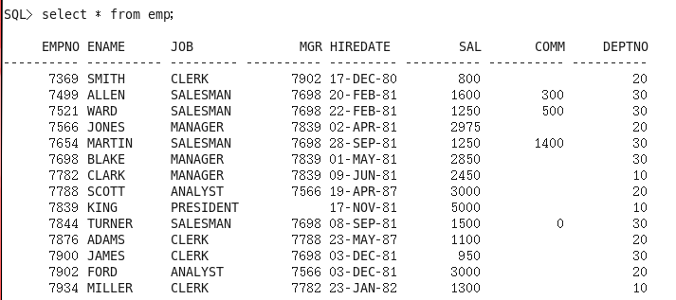
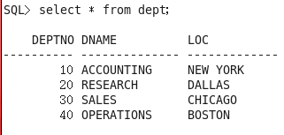
二、带有约束创建表
FOREIGN KEY约束
外键可以参照主表的主键或者唯一键，
可在列级定义，也可在表级定义
主表被参考列
子表外键
<number>/24

Slide 17
二、带有约束创建表
FOREIGN KEY约束
CREATE TABLE 表名
（
列名 数据类型（宽度） [constaint 约束名] REFERENCES 主表（列名）,
列名 数据类型（宽度）,
...
）
主健或者唯一
CREATE TABLE 表名
（
列名 数据类型（宽度）,
列名 数据类型（宽度）,
...
列名 数据类型（宽度），
[constaint 约束名] FOREIGN KEY (列名1，列名2)
REFERENCES 父表（列名1，列名2）
）；
只能先删除子记录后删除主记录
on delete cascade外键所对应的列被删除
on delete set null 外键所对应的列置空
<number>/24

Slide 18
二、带有约束创建表
CHECK 约束
定义列要满足给定的条件，
可在列级定义，也可在表级定义
在CHECK约束中不允许的表达式
CURRVAL, NEXTVAL,ROWNUM等伪列
SYSDATE等函数
涉及其它行值的查询
<number>/24

Slide 19
二、带有约束创建表
CHECK 约束
CREATE TABLE 表名
（
列名 数据类型（宽度） [constaint 约束名] CHECK （约束条件）,
列名 数据类型（宽度）,
...
）
CREATE TABLE 表名
（
列名 数据类型（宽度）,
列名 数据类型（宽度）,
...
列名 数据类型（宽度），
[constaint 约束名] CHECK（约束条件1 and 约束条件2） ；
<number>/24

Slide 20
二、带有约束创建表
创建表后加约束
ALTER TABLE 表名 == 列级约束
MODIFY 列名 [constaint 约束名] 约束类型；
ALTER TABLE 表名 == 表级约束
ADD [constaint 约束名] 约束类型（列名1，列名2）；
<number>/24

Slide 21
二、带有约束创建表
CREATE TABLE 表名
（
列名 数据类型（宽度） 列级约束关键字 ,
列名 数据类型（宽度） 列级约束关键字 ,
...
表级约束关键字 （列名1，列名2，...）
）；
PRIMARY KEY
NOT NULL
UNIQUE
CHECK (约束条件)
FOREIGN KEY REFERENCES
on delete cascade
on delete set null
constraint 约束名
select column_name, constraint_name from user_cons_columns where table_name='BOOK'; 查看表的约束
<number>/24

Slide 22
二、带有约束创建表
构造一个 FAMILY表
F_ID (primary key) | F_name unique | F_SEX Not null | AGE Default 20 check age>0 | Deptno (foreign key) references dept(deptno)
00 | LI | MALE | 50 | 10
01 | WANG | FEMALE | 48 | 20
02 | XIAOHONG | MALE | 20
F_ID (primary key) | F_name unique | F_SEX Not null | AGE Default 20 check age>0 | Deptno (foreign key) references dept(deptno) | Sal
00 | LI | MALE | 50 | 10 | 300
01 | WANG | FEMALE | 48 | 20 | 200
02 | XIAOHONG | MALE | 20 |  | 100
<number>/24

Slide 23
二、带有约束创建表
系部表 department
编号dno 主键 | 系部名dname 非空 | 地址add Not null | 电话tell 惟一 | 系主任director
学生表 student
学号sno 主键 | 姓名sname 非空 | 性别sex 只能是男male或女female | 生日birth | 住址add | 电子邮件mail 包含@并且惟一 | 系编号dno 参考系部表的编号
课程表 class
编号 cno 主键 | 课程名cname 非空 | 学分 credit 范围为1到5分
<number>/24

Slide 24
三、修改表的结构
表的重命名
RENAME 旧表名 TO 新表名;
删除表
DROP TABLE 表名 [CASCADE CONSTRAINTS]；
清空表
TRUNCATE TABLE 表名；
DELETE FROM 表名;
查看表
DESCRIBE 表名；
DESC 表名；
增加新列
ALTER TABLE 表名
ADD 列名 数据类型[DEFAULT 表达式][COLUMN CONSTRAINT];
修改列
ALTER TABLE 表名
MODIFY 列名 数据类型 [DEFAULT 表达式][COLUMN CONSTRAINT]；
删除列：
ALTER TABLE 表名
DROP COLUMN 列名[CASCADE CONSTRAINTS]；
<number>/24

Slide 25
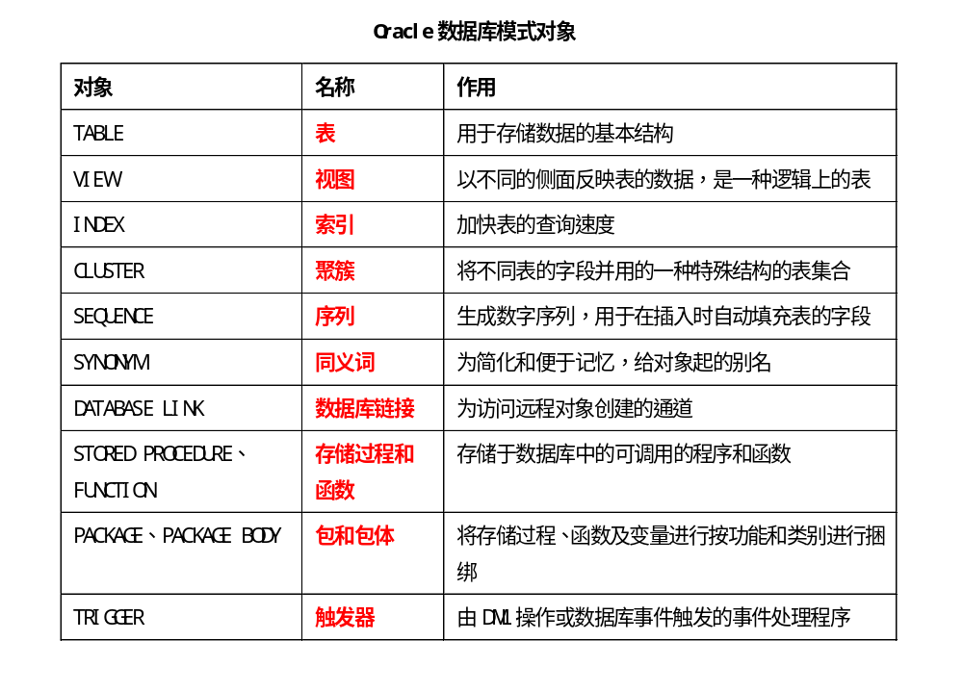
四、视图的创建
<number>/29

Slide 26
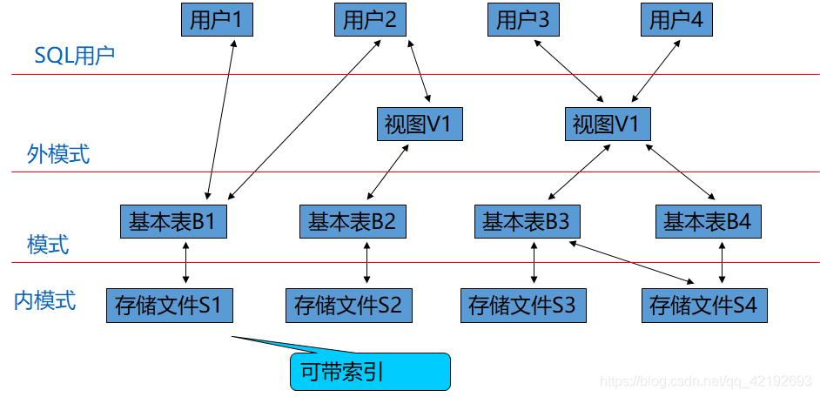
四、视图的创建
视图的作用：1:安全 显示SCOTT的姓名以及部门名称 多表联合查询 不显示工资
2:简单清晰 显示FORD的姓名以及部门名称
<number>/24

Slide 27
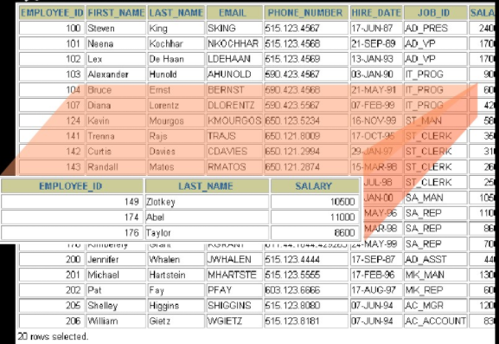
四、视图的创建
<number>/24

Slide 28
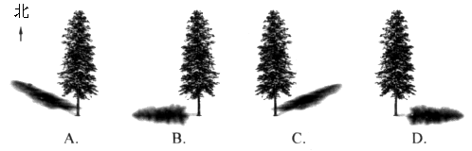
四、视图的创建
<number>/24

Slide 29
四、视图的创建
CREATE [OR REPLACE] [FORCE|NOFORCE] VIEW 视图名[（别名1[，别名2...]）]
AS 子查询
[WITH CHECK OPTION [CONSTRAINT 约束名]]
[WITH READ ONLY]
  OR REPLACE 表示替代已经存在的视图。
  FORCE，表示不管基表是否存在，创建视图。
  NOFORCE，表示只有基表存在时，才创建视图，是默认值。
DROP VIEW 视图名
<number>/24

Slide 30
四、视图的创建：简单视图
创建图书作者视图 book_author: 包括图书名、作者
create or replace view book_author(name,author) as select bname, bauthor from book ;
创建清华大学出版社的图书视图 tsinghua_book: 包括图书名、作者、单价
create or replace view tsinghua_book as select bname,bauthor,bprice from book where pno='01';
练习：1、创建部门30的雇员名称和职务的视图 ename_job，并查询。
2、创建职务为MANAGER的雇员名称和工资的视图m_sal，并查询。
<number>/24

Slide 31
四、视图的创建：复杂视图
修改作者视图book_author ，加入出版社名称
create or replace view book_author(name,author,press) as select bname,bauthor,pname from book,press where book.pno=press.pno;
创建emp表的一个统计视图stat:包括部门名,最大工资,最小工资,平均工资
create or replace view stat(dname,max_sal,min_sal,avg_sal) as select dname,max(sal),min(sal),avg(sal) from emp ,dept where emp.deptno=dept.deptno group by dname;
练习：1、创建职员名称、工资及部门名称的视图 ename_dname，并查询。
<number>/24

Slide 32

四、视图的创建
<number>/24

Slide 33
四、视图的创建：只可读视图
创建图书作者视图 book_author: 包括图书名、作者
create or replace view book_author(name,author) as select bname, bauthor from book with read only;
创建清华大学出版社的图书视图 tsinghua_book: 包括图书名、作者、单价
create or replace view tsinghua_book as select bname,bauthor,bprice from book where pno='01‘ with read only;
练习：1、创建只可读的经理视图manager，并查询。
<number>/24

Slide 34
四、视图的创建：视图的操作 with check option
创建清华大学出版社的图书视图 tsinghua_book: 包括所有信息
create or replace view tsinghua_book as select * from book where pno='01';
插入新图书
insert into tsinghua_book values('A0004', 'software','02', 'yang','5-SEP-21',1,28.18) ;
创建清华大学出版社的图书视图 tsinghua_book: 包括所有信息
create or replace view tsinghua_book as select * from book where pno='01' with check option;
<number>/24

Slide 35

四、视图的创建
<number>/24

Slide 36
五、视图的操作
 | DELETE | UPDATE | INSERT
组函数 | × | × | ×
group by 语句 | × | × | ×
distinct 关键词 | × | × | ×
用表达式定义的列 |  | × | ×
基表中not null列不存在视图中 |  |  | ×
练习：1、创建雇员平均工资的视图。
2、创建按职务分组后职务及各个职务最高工资的视图。
3、创建职务及部门编号联合唯一的视图。
4、创建雇员姓名以及工资+100的视图。
<number>/24

